Slide 1


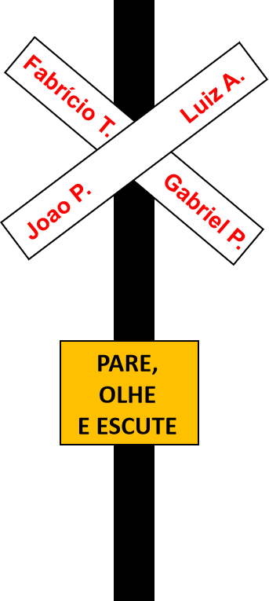
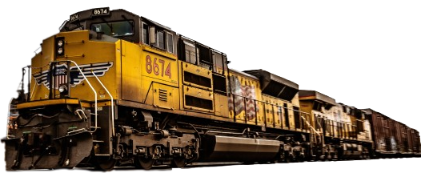

Slide 2


O
B
J
Gerenciamento completo da ferrovia
Alcançar eficiência operacional
Aumentar a Produtividade
E
Redução de custos
Aumentar a segurança
Evitar falhas humanas.
T
I
V
O
S

Slide 3
F
U
N
Gerenciamento completo da ferrovia
Alcançar eficiência operacional
Aumentar a Produtividade
Redução de custos
Aumentar a segurança
Evitar falhas humanas.
Ç
Õ
E
S

